Slide 1
Консультація для батьків
Патріотизм плекається
в родині

Slide 2
Дитинство – час незабутніх переживань, яскравих вражень, які довго зберігаються в пам'яті людини і стають органічною частиною її духовного світу, що пов'язує з рідною домівкою, місцями , де вона народилася і зросла.
Дошкільний вік є сприятливим періодом для розвитку патріотичних почуттів. Патріотичне почуття це переживання, з яких у майбутньому виросте громадянська позиція особистості, її людська та національна гідність. У дитинстві вони виявляються в любові до , рідної оселі, міста , в якому народилися, рідної землі, , шанобливому ставленні до культури своєї родини , мови. Дошкільник тільки починає осягати ці складні почуття і його не можна квапити. Патріотичні почуття дошкільників формуються в процесі спілкування з оточуючим середовищем людьми, виконання з ними спільної діяльності. Вони спрямовані на розкриття і формування спільно людських моральних якостей особистості любов, гідність,вірність, відданість батькам,залучення до джерел національної культури,збереження природи рідного краю. Виховання емоційно- діяльнісного ставлення та почуття причетності до оточуючих.
Саме тому робота з патріотичного виховання охоплює цілий комплекс завдань,серед яких патріотичними є :
- Виховання в дитини любові і почуття причетності до своєї сім"ї, до дитячого садка,вулиці,міста;
- Формування бережливого ставлення до природи рідного краю;
- Формування толерантності, почуття поваги до інших людей;
- Формування поваги до моральних цінностей,традицій, звичаїв,культури рідного народу;
- Ознайомлення дітей із символами держави.

Slide 3
Патріотизм кожної дитини починається з рідної домівки,домашнього вогнища. Неньчина колискова пісня та її ніжне слово, мовлене рідною мовою, батькова мудра настанова та наука, бабусині казочки та дідусеві легенди, родинні традиції та звичаї - з усього цього виростає патріотизм. Бо все це глибоко западає в душу і ніколи не забувається. З родини йде життя людини», « Без сім"ї немає щастя на землі» саме так говорить народна творчість про родину.
Пригадайте, шановні батьки, прислів'я про родину.
У дружній родині і в холод тепло.
Сім'ї, де допомагають один одному, біди не страшні.
Сім'я - опора щастя.
Сім'я в купі, не страшна хмара.
Сім'я дає людині путівку в життя.
Сімейний горщик завжди кипить.
Сім'єю дорожити - бути щасливим.
Саме в родині закладаються засади патріотично – моральної та національної свідомості: в ході щоденного життя, в його радостях і смутках зароджується взаємоповага між людьми,любов,симпатія. При цьому важливо,щоб дитина навчилася не тільки брати, але й віддавати любов,турбуватися про рідних з дитинства ,бути уважною до близьких людей.
Ми навчаємо дитину з перших років життя любити батьків, допомагати їм. Однак для того щоб ці почуття стали початком любові до Батьківщини , важливо ознайомлювати дітей із роллю батьків , як громадян, працівників, що вносять свій вклад в майбутнє нашої країни.

Slide 4
Це можуть бути спільні з дітьми прогулянки містом,
де батьки звернуть увагу дітей на чистоту або забрудненість міста, бесіди з дітьми про необхідність берегти природу рідного краю, задля збереження здоров"я та життя свого , в першу чергу, та рідних. Це може бути спільна праця біля подвір"я: висадка дерев, квітів, – прибираємо,прикрашаємо – робимо разом наше місто чистим , гарним; Розповіді батьків про свою роботу, яку користь вони приносять суспільству дають можливість дітям усвідомити значення кожного в розвитку рідної держави , краю.
Виховний вплив батьків на дітей постійний. Вони впливають навіть тоді, коли нічого не роблять спеціально – просто своїми вчинками , прикладом, висловлюваннями тощо. Наслідуючи батьків, як найближчих і найбільш авторитетних людей, дитина засвоює норми поведінки, ставлення до природи ,до людей ,що оточують, до рідного міста.
Велике значення в патріотичному вихованні дошкільнят мають традиції та звичаї сім"ї. Потрібно, щоб діти пам'ятали в дошкільному віці, звичайно, з допомогою дорослих, про дні народження батька та матері, сестер та братів, бабусь та дідусів, своїх товаришів, не забували про подарунки для них. Добре , коли діти дарять те, що зроблено своїми руками. А навчити їх цьому приємному заняттю наша з вами справа.
А головне свято день народження самої дитини. Як не складно про це говорити , але дитячі свята, дорослі частіше створюють для себе. У дорослих свої інтереси, бесіди і дітям на такому святі не цікаво і сумно : ніхто не пам'ятає про винуватця свята. Його залишають за спільним столом, він стає свідком дорослих розмов, нерідко долучається до них. Щоб звернути увагу на себе, дитина робить не завжди продумані вчинки. Дорослі роблять вигляд , що це весело, чекають від нього нових «подвигів». Дитина звикає бути центром уваги, що виховує в ньому нескромність та розв'язаність і аж ніяк
не морально – етичні почуття.

Slide 5
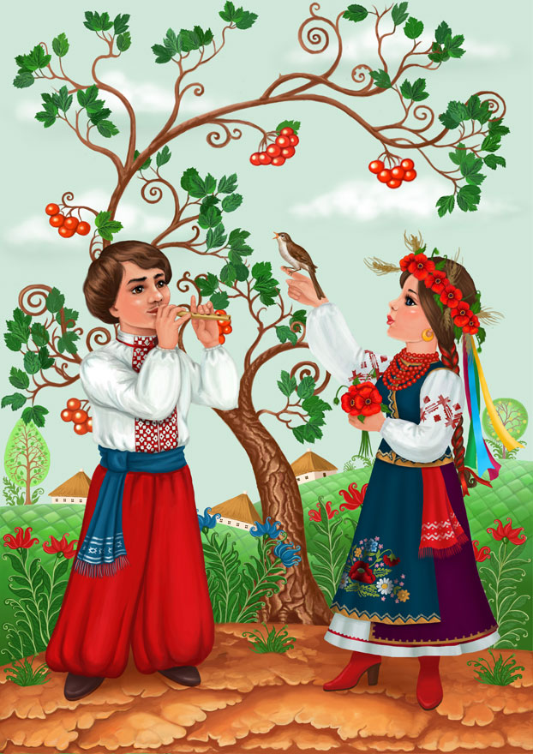
Частиною патріотичного виховання є виховання любові до природи рідного краю. А почуття до природи розвиваються в ході природоохоронної діяльності. Бувайте якомога частіше з дитиною на природі в лісі, біля моря, на лимані, біля каналу, в парках та скверах рідного міста. Звертайте увагу дітей на неповторну красу навколишньої природи і хоча б одне деревце , або кущик щорічно саджайте разом з дитиною, доглядайте і спостерігайте за ростом та розвитком рослини, отримуйте задоволення самі і вчіть дитину насолоджуватись спільними здобутками. Знайомте дітей з назвами дерев, квітів , трав;розповідайте відомі вам легенди про рослини рідного міста.
По справжньому полюбивши природу, діти не будуть байдужі до рідного містечка , до Батьківщини.
Рідне місто… Нам необхідно показати дошкільникам , що рідне місто славетне своєю історією, традиціями, пам'ятниками, кращими людьми. Діти повинні зрозуміти, що їхнє місто – частина Батьківщини. Добре, якщо діти будуть знати,які визначні пам'ятники, музеї в місті, відомі люди,які прославляють не тільки місто , а й країну. Батькам необхідно знайомити дітей з історією рідного міста , архітектурою , походженням назв вулиць , парків.
https://vseosvita.ua/library/konsultacia-dla-batkiv-patriotizm-plekaetsa-v-rodini-295682.html

